Slide 1



TRƯỜNG TIỂU HỌC ……
CHÀO MỪNG QUÝ THẦY CÔ
VỀ DỰ GIỜ THĂM LỚP
Môn Toán lớp 3
BÀI 49: HÌNH TAM GIÁC. HÌNH TỨ GIÁC

Slide 2
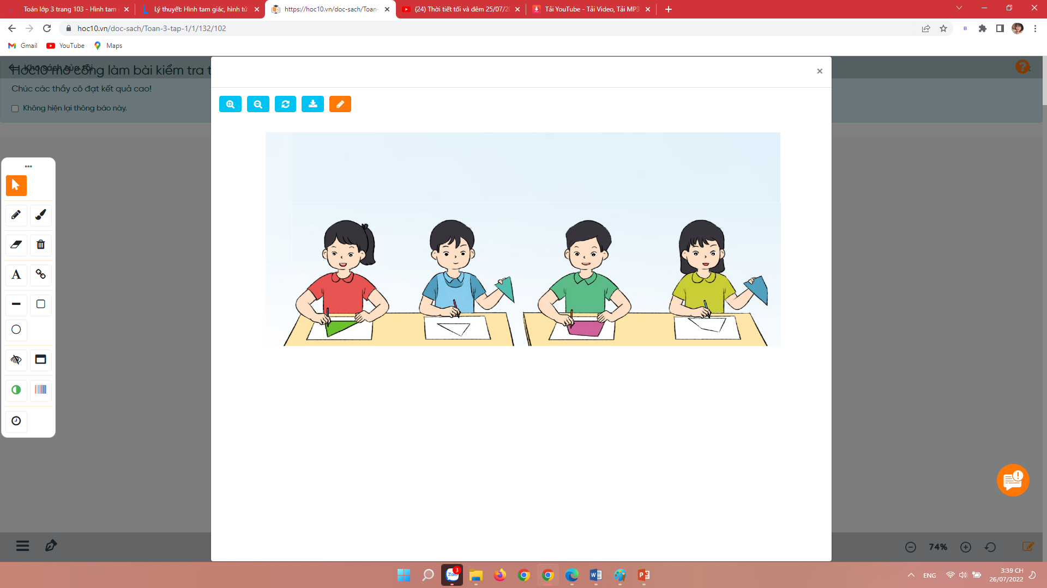
TOÁN
Bài 49: HÌNH TAM GIÁC. HÌNH TỨ GIÁC

Slide 3
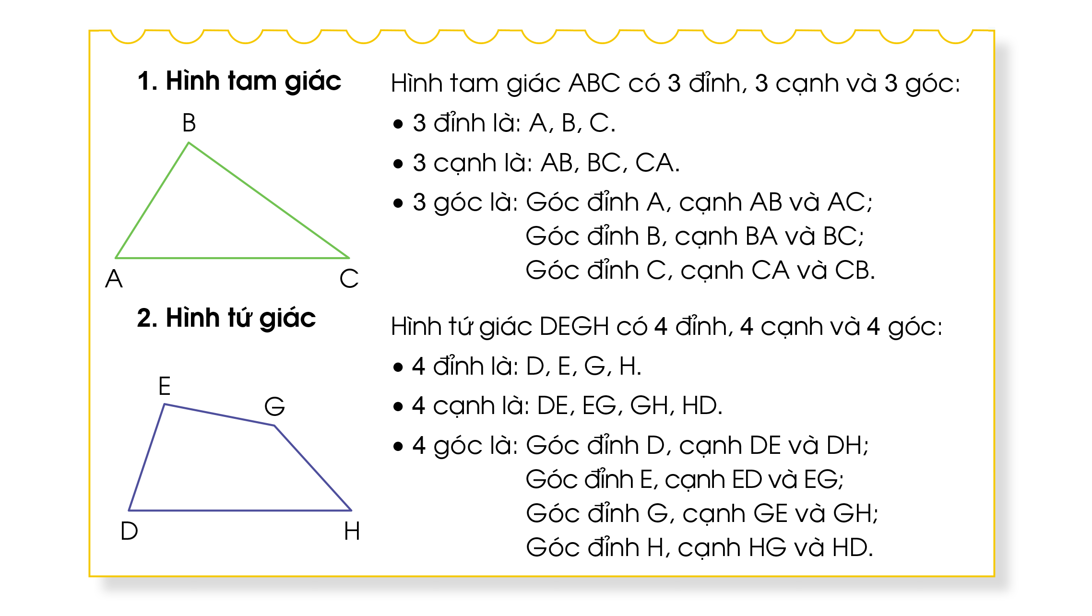

Slide 5
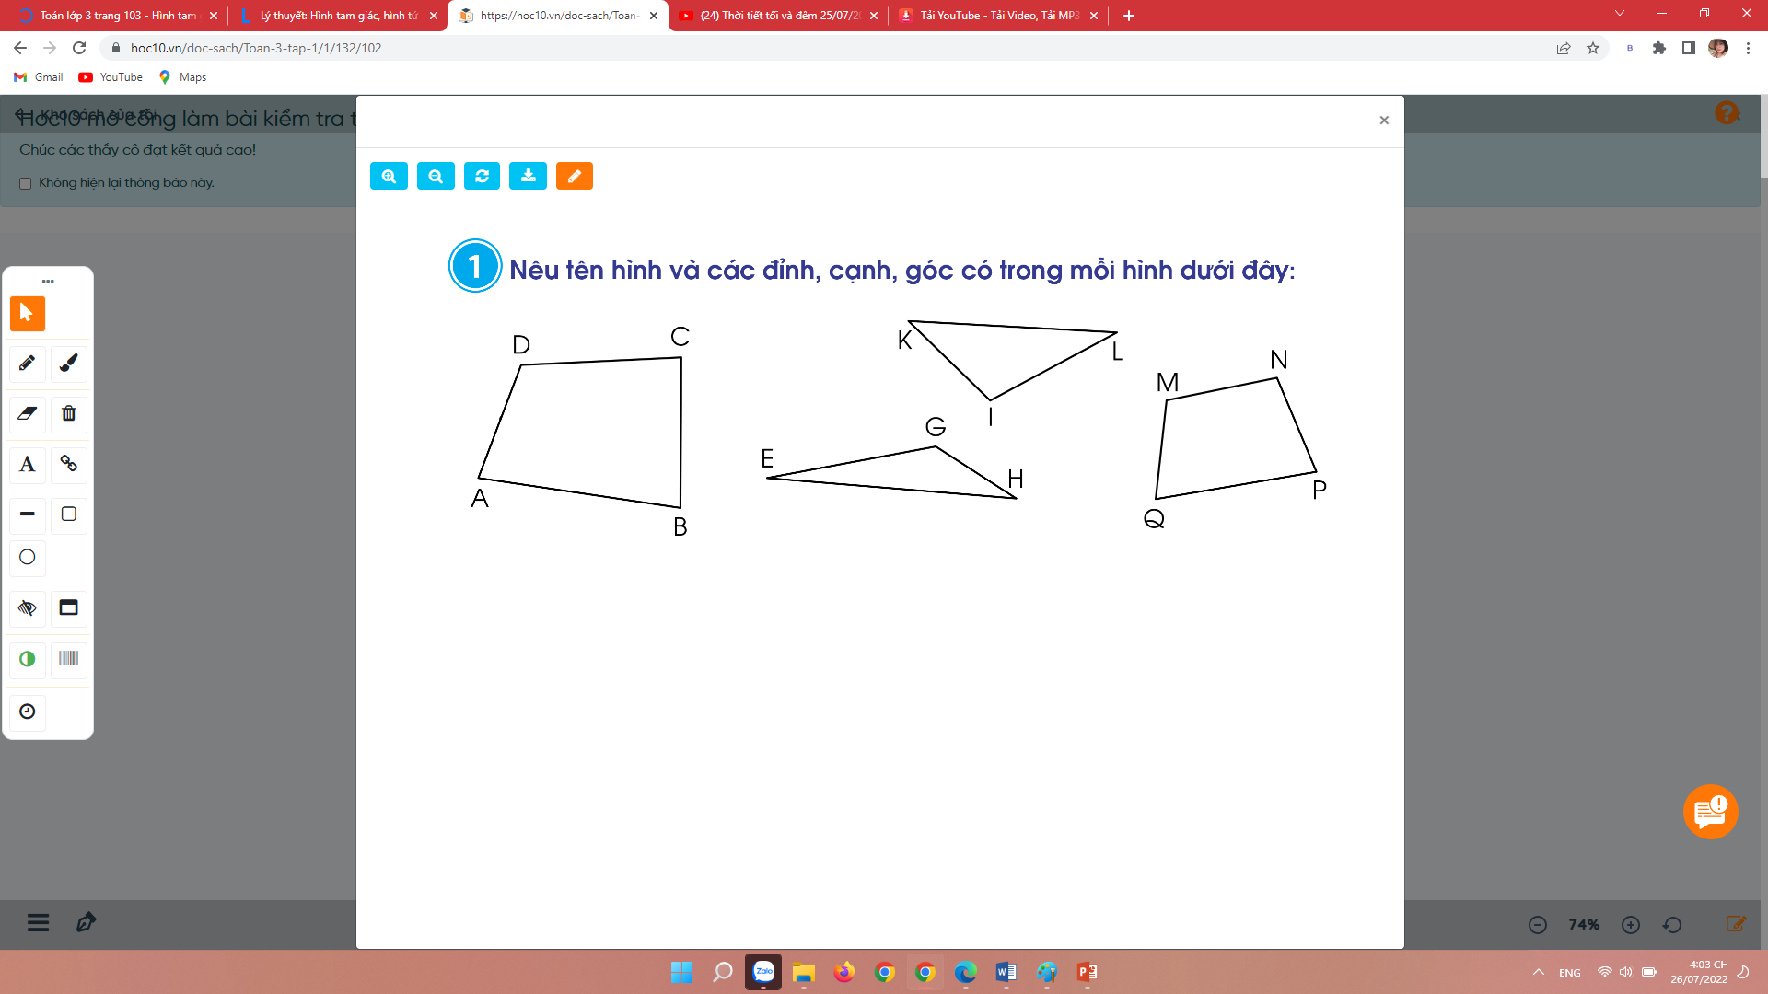

Slide 6
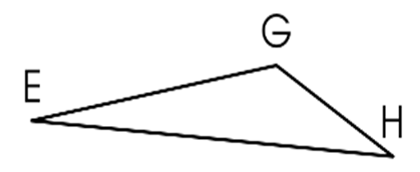
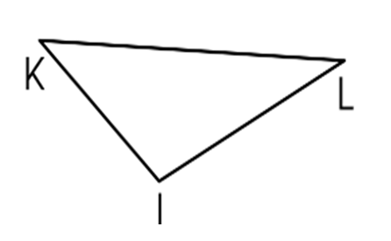
- Hình tam giác KIL:
+ 3 đỉnh là: K, I, L
+ 3 cạnh là: KI, IL, LK
+ 3 góc là: Góc đỉnh K, cạnh KI và KL
Góc đỉnh I, cạnh IK và IL
Góc đỉnh L, cạnh LI và LK
- Hình tam giác GEH:
+ 3 đỉnh là: G, E, H
+ 3 cạnh là: GE, EH, HG
+ 3 góc là: Góc đỉnh G, cạnh GE, GH
Góc đỉnh E, cạnh EG, EH
Góc đỉnh H, cạnh HE, HG

Slide 7
Thứ……ngày…..tháng…..năm…….
TOÁN
Bài 49: HÌNH TAM GIÁC. HÌNH TỨ GIÁC
- Hình tứ giác ADCB:
+ 4 đỉnh là A, D, C, B
+ 4 cạnh là AD, DC, CB, BA
+ 4 góc là: Góc đỉnh A, cạnh AD và AB
Góc đỉnh D, cạnh DA và DC
Góc đỉnh C, cạnh CD và CB
Góc đỉnh B, cạnh BC và BA
- Hình tứ giác QMNP:
+ 4 đỉnh là: Q, M, N, P
+ 4 cạnh là: QM, MN, NP, PQ
+ 4 góc là: Góc đỉnh Q, cạnh QM và QP
Góc đỉnh M, cạnh MN và MQ
Góc đỉnh N, cạnh NM và NP
Góc đỉnh P, cạnh PN và PQ

Slide 8
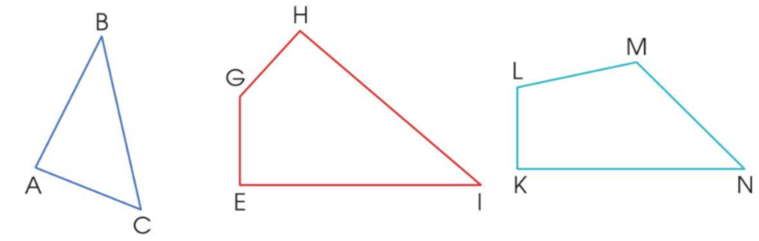
2
Quan sát hình vẽ, thực hiện các hoạt động sau:
b) Dùng ê ke để kiểm tra và nêu tên góc vuông, góc không vuông trong mỗi hình trên.
Hình tam giác ABC.
Hình tứ giác GHIE
Hình tứ giác LMNK.

Slide 9
2
Quan sát hình vẽ, thực hiện các hoạt động sau:
b) Dùng ê ke để kiểm tra và nêu tên góc vuông, góc không vuông trong mỗi hình trên.
Hình tam giác ABC:
- Góc vuông đỉnh A, cạnh AB và AC
- Góc không vuông đỉnh B, cạnh BA và BC
- Góc không vuông đỉnh C, cạnh CA và CB.

Slide 10
2
Quan sát hình vẽ, thực hiện các hoạt động sau:
b) Dùng ê ke để kiểm tra và nêu tên góc vuông, góc không vuông trong mỗi hình trên.
Hình tứ giác GHIE:
- Góc không vuông đỉnh G, cạnh GH và GE
- Góc không vuông đỉnh I, cạnh IH và IE
- Góc vuông đỉnh E, cạnh EG và EI
- Góc vuông đỉnh H, cạnh HG, HI

Slide 11
2
Quan sát hình vẽ, thực hiện các hoạt động sau:
b) Dùng ê ke để kiểm tra và nêu tên góc vuông, góc không vuông trong mỗi hình trên.
Hình tứ giác LMNK:
- Góc vuông đỉnh K, canh KL và KN
- Góc không vuông đỉnh L, cạnh LM và LK
- Góc không vuông đỉnh M, cạnh MN và ML
- Góc không vuông đỉnh N, cạnh NM và NK

Slide 12
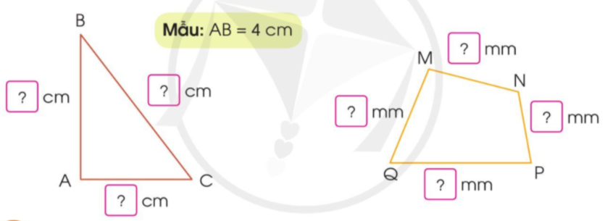
3
Đo độ dài mỗi cạnh của hình tam giác, hình tứ giác sau rồi viết số đo (theo mẫu):

Slide 13
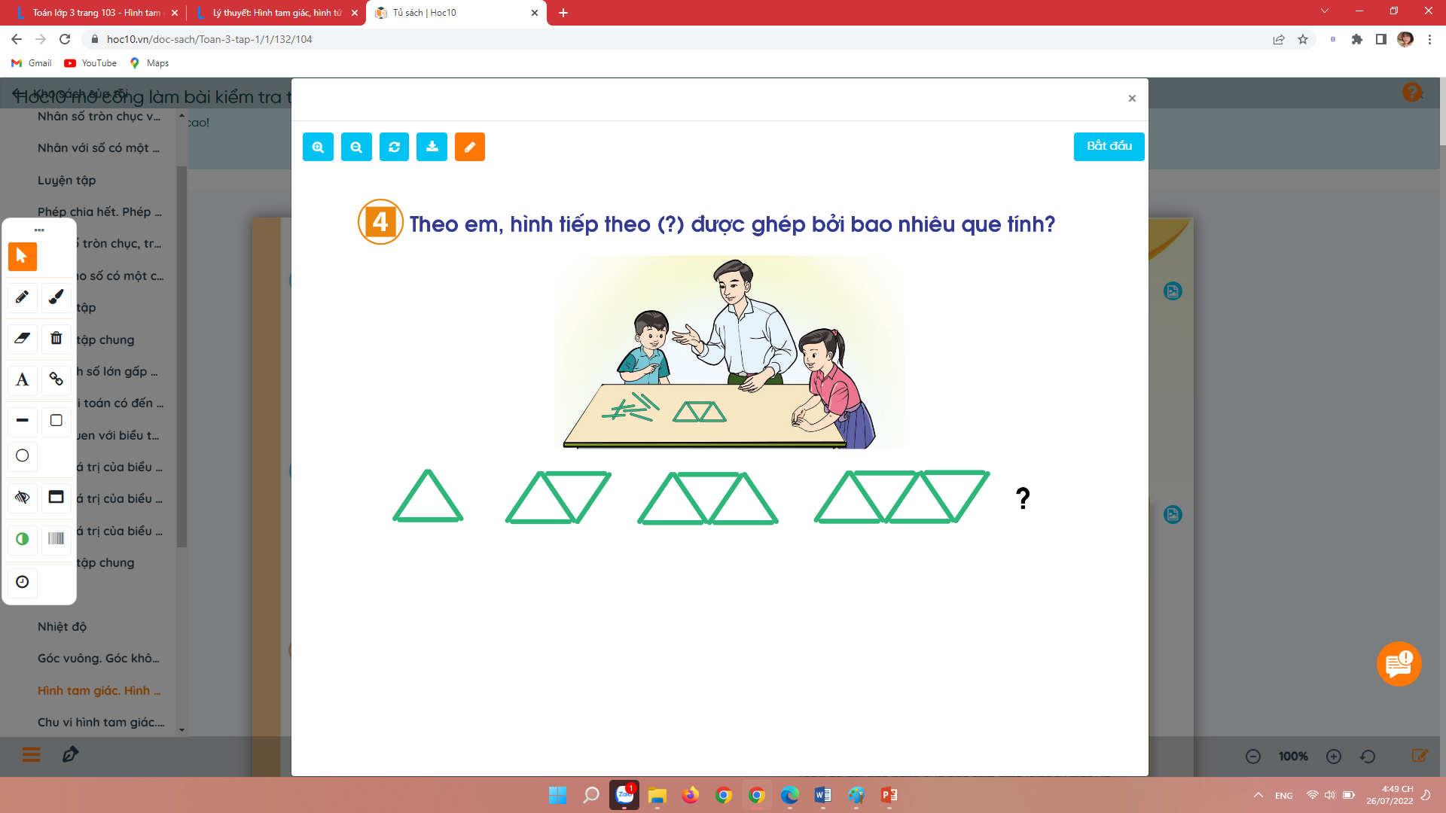
Hình 1
3 que tính.
Hình 2.
5 que tính.
Hình 3.
7 que tính.
Hình 4.
9 que tính.
Hình 5 có11 que tính.
=>

Slide 14

XIN CHÂN THÀNH CẢM ƠN
QUÝ THẦY CÔ GIÁO VÀ CÁC EM

